Slide 1
Numpy复习

Slide 2
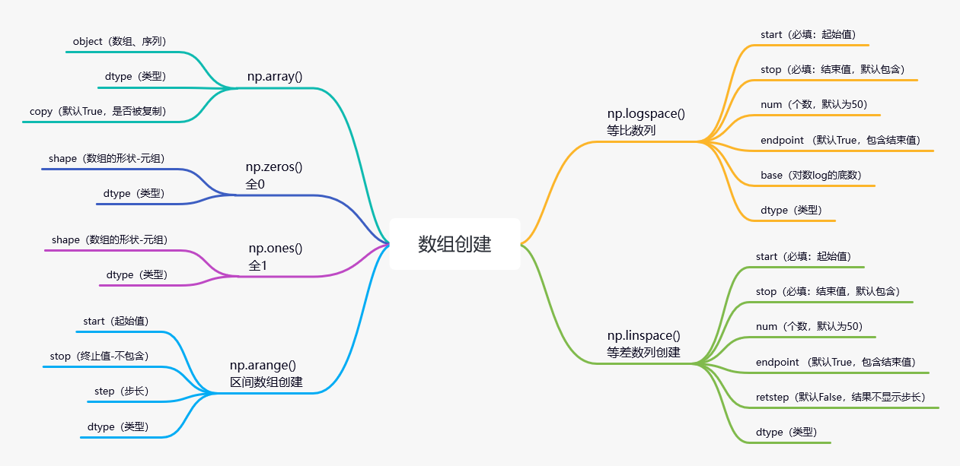
复习：数组创建

Slide 3
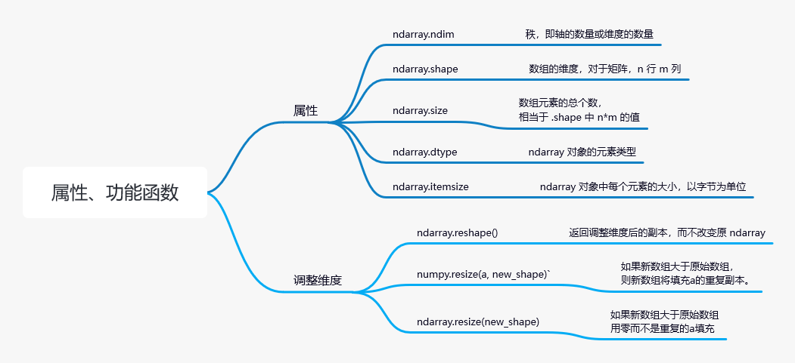
复习：数组属性

Slide 4
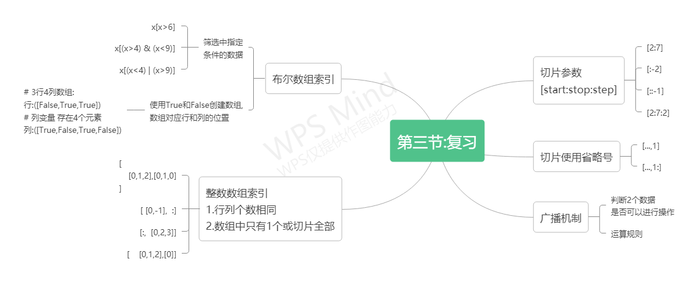
复习

Slide 5
数据类型
numpy 支持的数据类型比 Python 内置的类型要多很多，基本上可以和 C 语言的数据类型对应上，其中部分类型对应为 Python 内置的类型。下表列举了常用 NumPy 基本类型
名称 | 描述 | 名称 | 描述
bool_ | 布尔型数据类型（True 或者 False） | float_ | float64 类型的简写
int_ | 默认的整数类型（类似于 C 语言中的 long，int32 或 int64） | float16/32/64 | 半精度浮点数/单精度浮点数/双精度浮点数
intc | 和 C 语言的 int 类型一样，一般是 int32 或 int 64 | complex_ | 复数类型，与 complex128 类型相同
intp | 用于索引的整数类型（类似于 C 的 ssize_t，通常为 int32 或 int64） | complex64/128 | 复数，表示双 32 位浮点数（实数部分和虚数部分）
int8/16/32/64 | 代表与1字节相同的8位整数/ 代表与2字节相同的16位整数... | str_ | 表示字符串类型
uint8/16/32/64 | 代表1字节（8位）无符号整数/ 代表与2字节相同的16位整数... | string_ | 表示字节串类型,也就是bytes类型

Slide 6
数据类型
numpy 支持的数据类型比 Python 内置的类型要多很多，基本上可以和 C 语言的数据类型对应上，其中部分类型对应为 Python 内置的类型。下表列举了常用 NumPy 基本类型
名称 | 描述 | 名称 | 描述
bool_ | 布尔型数据类型（True 或者 False） | float_ | float64 类型的简写
int_ | 默认的整数类型（类似于 C 语言中的 long，int32 或 int64） | float16/32/64 | 半精度浮点数/单精度浮点数/双精度浮点数
intc | 和 C 语言的 int 类型一样，一般是 int32 或 int 64 | complex_ | 复数类型，与 complex128 类型相同
intp | 用于索引的整数类型（类似于 C 的 ssize_t，通常为 int32 或 int64） | complex64/128 | 复数，表示双 32 位浮点数（实数部分和虚数部分）
int8/16/32/64 | 代表与1字节相同的8位整数/ 代表与2字节相同的16位整数... | str_ | 表示字符串类型
uint8/16/32/64 | 代表1字节（8位）无符号整数/ 代表与2字节相同的16位整数... | string_ | 表示字节串类型,也就是bytes类型

Slide 7
数据类型标识码
NumPy 中每种数据类型都有一个唯一标识的字符码，如下所示：
# int8, int16, int32, int64 四种数据类型可以使用字符串 'i1', 'i2','i4','i8' 代替
字符 | 对应类型
b | 代表布尔型 | c | 复数浮点型
i | 带符号整型 | m | 时间间隔（timedelta）
u | 无符号整型 | M | datatime（日期时间）
f | 浮点型 | O | Python对象
S,a | 字节串（S）与字符串（a） | U | Unicode

Slide 8
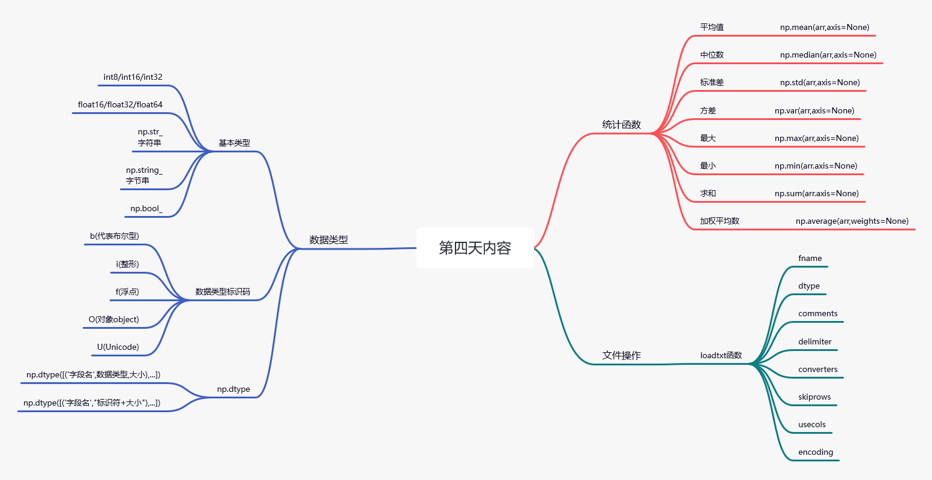

Slide 9

谢谢大家！
Notes:
我们的晨会至此结束，谢谢大家！

